Slide 1
SIOSTRA FAUSTYNA - BOŻE MIŁOSIERDZIE

Slide 2
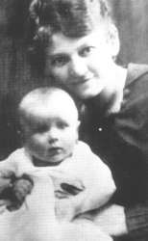
Dzieciństwo s. Faustyny Kowalskiej
Urodziła się 25 sierpnia 1905 roku we wsi Głogowiec jako trzecie spośród dziesięciorga dzieci w rodzinie Stanisława i Marianny Kowalskich. Dwa dni później na chrzcie świętym w kościele parafialnym w Świnicach Warckich otrzymała imię Helena.

Slide 3
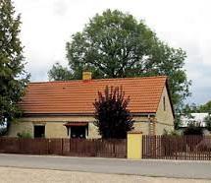
Dom rodzinny s. Faustyny
Od siódmego roku życia odczuwała wezwanie do służby Bożej, ale rodzice nie wyrażali zgody na jej wstąpienie do klasztoru.
Do szkoły chodziła niecałe trzy lata, a potem poszła na służbę do zamożnych rodzin w Aleksandrowie Łódzkim i Łodzi

Slide 4
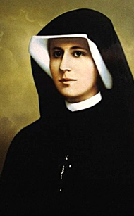
Życie zakonne
Powołanie
W czasie zabawy tanecznej miała wizję cierpiącego Chrystusa, który wzywał ją do pójścia do zakonu. W lipcu 1924 roku wyjechała do Warszawy, by szukać miejsca w klasztorze. Przez rok pracowała jeszcze jako pomoc domowa, by zarobić na skromny posag.
W tamtym czasie osoba wstępująca do klasztoru musiała mieć posag, podobnie jak dziewczyna wychodząca za mąż.
1 sierpnia 1925 roku wstąpiła do Zgromadzenia Sióstr Matki Bożej Miłosierdzia w Warszawie przy ul. Żytniej.

Slide 5
Kraków - Łagiewniki
Szczególna misja:
Siostra Faustyna swoje cierpienia znosiła jako dobrowolna ofiara za grzeszników. Wybrał ją Jezus, aby przekazała światu i kościołowi orędzie o Bożym Miłosierdziu.
W Zgromadzeniu przeżyła 13 lat przebywając w wielu domach, najdłużej w Krakowie, Warszawie, Płocku i Wilnie, pełniąc obowiązki kucharki, sprzedawczyni w sklepie z pieczywem, ogrodniczki i furtianki. Chorowała na gruźlicę płuc i przewodu pokarmowego, dlatego ponad 8 miesięcy spędziła w szpitalu na Prądniku w Krakowie.

Slide 6
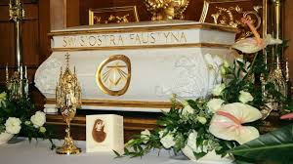
Śmierć s. Faustyny
Siostra Faustyna zmarła 5 października 1938 roku w klasztorze w Krakowie - Łagiewnikach mając zaledwie 33 lata.
18 kwietnia 1993 roku Ojciec Święty Jan Paweł II wyniósł ją do chwały ołtarzy, a 30 kwietnia 2000 roku zaliczył do grona świętych Kościoła.
Jej relikwie znajdują się w Sanktuarium Bożego Miłosierdzia w Krakowie - Łagiewnikach.
Beatyfikacja - ogłoszenie kogoś błogosławionym.
Kanonizacja - ogłoszenie kogoś świętym.

Slide 7
Misja s. Faustyny – obraz Jezusa Miłosiernego
Pierwsze spotkanie z Jezusem – Płock:
Właśnie w płockim klasztorze, rozpoczyna się jej wielka prorocka misja. Była niedziela, 22 lutego 1931 roku. Wieczorem, kiedy przyszła do swej celi i zobaczyła Pana Jezusa w białej szacie. Prawą rękę miał wzniesioną do błogosławieństwa, a lewa dotykała szaty na piersiach, skąd wychodziły dwa promienie: czerwony i blady. Po chwili powiedział jej Jezus: Wymaluj obraz według rysunku, który widzisz, z podpisem: Jezu, ufam Tobie.
Obiecuję, że dusza, która czcić będzie ten obraz, nie zginie. (Dz. 47).
Skrót „Dz” – dzienniczek s. Faustyny

Slide 8
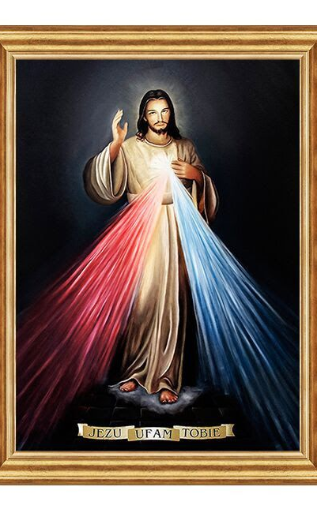
Obraz Jezusa Miłosiernego
Obraz został namalowany w 1934 r. w Wilnie przez Edmunda Kazimirowskiego.
Malarskie odtwarzanie wizji, jaką Siostra Faustyna miała trzy lata wcześniej w Płocku, nasuwało kilka zasadniczych pytań, które ks. Sopoćko - spowiednik - stawiał Siostrze Faustynie, a ona w prostocie serca przedstawiała je Jezusowi.
Jezus wyjaśnił: Spojrzenie Moje z tego obrazu jest takie jako spojrzenie z krzyża (Dz. 326).Te dwa promienie oznaczają krew i wodę: blady promień oznacza wodę, która usprawiedliwia dusze; czerwony promień oznacza krew, która jest życiem dusz..
Wątpliwości budziła jeszcze treść podpisu. Ksiądz Sopoćko prosił Siostrę Faustynę, by i o to zapytała Jezusa. Jezus mi przypomniał – zapisała w dzienniczku – jako mi mówił pierwszy raz, to jest, że te trzy słowa muszą być uwidocznione. Słowa te są takie: „Jezu, ufam Tobie” (Dz. 327).

Slide 9
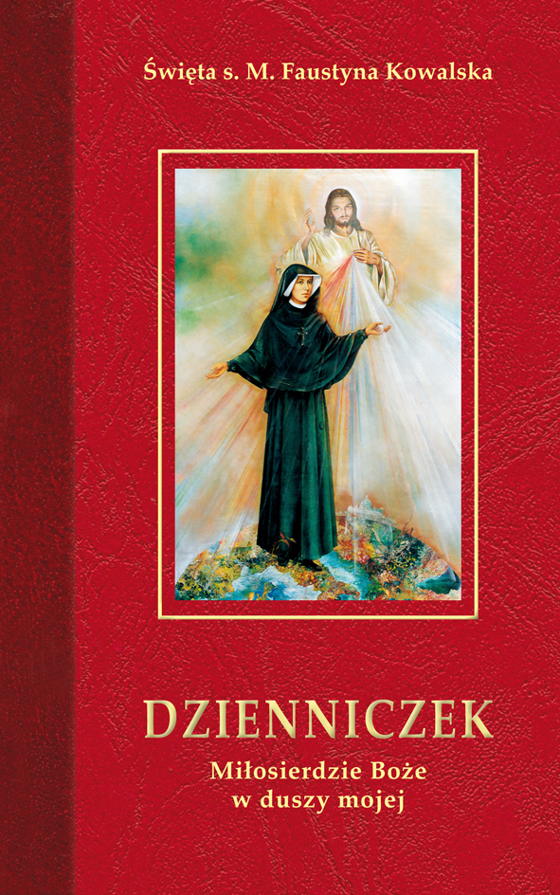
Dzienniczek
Dzienniczek napisany w formie pamiętnika powstał w ostatnich czterech latach życia św. Siostry Faustyny.
Siostra zapisywała tam:
swoje przeżycia,
rozmowy z Jezusem oraz Maryją
wizje dotyczące przyszłości świata.

Slide 10
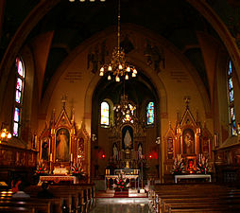
Kaplica w klasztorze sióstr w Krakowie - Łagiewnikach
Tu s. Faustyna modliła się i rozmawiała z Jezusem.

Slide 11
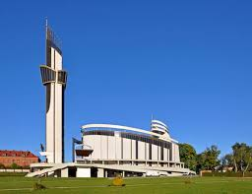
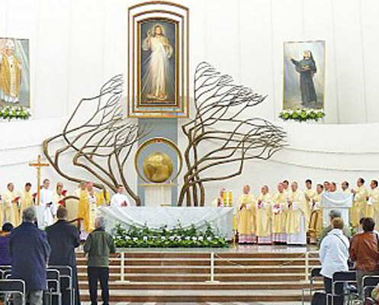
Sanktuarium Bożego Miłosierdzia
Kraków - Łagiewniki
Znajduje się tam sanktuarium Bożego Miłosierdzia, do którego przyjeżdżają pielgrzymi z całego świata.
Największa ilość pielgrzymów przybywa na Święto Bożego Miłosierdzia w pierwszą niedzielę po Wielkanocy.
Pamiętaj!
Święto Bożego Miłosierdzia obchodzimy zawsze w pierwszą niedzielę po Wielkanocy.
Ustanowione zostało przez Jana Pawła II – Wielkiego Świętego

Slide 12
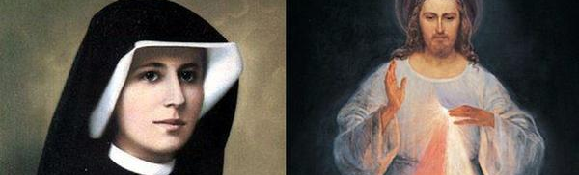
Koronka do Bożego Miłosierdzia
Odmawiaj nieustannie tę koronkę, której cię nauczyłem. Ktokolwiek będzie ją odmawiał, dostąpi wielkiego miłosierdzia w godzinę śmierci.
Pragnę, aby poznał świat cały miłosierdzie moje; niepojętych łask pragnę udzielać duszom, które ufają mojemu miłosierdziu.
Każdego dnia w sanktuarium i na całym świecie o godz. 15 odmawia się Koronkę do Bożego Miłosierdzia.

Slide 13
Jak odmawiać Koronkę?
Ojcze nasz, Zdrowaś Maryjo, Wierzę w Boga
Na dużych paciorkach (x1)
Ojcze Przedwieczny, ofiaruję Ci Ciało i Krew, Duszę i Bóstwo najmilszego Syna Twojego, a Pana naszego Jezusa Chrystusa, na przebłaganie za grzechy nasze i całego świata.
Na małych paciorkach (x10)
Dla Jego bolesnej męki, miej miłosierdzie dla nas i całego świata.
Na zakończenie (x3)
Święty Boże, Święty Mocny, Święty Nieśmiertelny, zmiłuj się nad nami i nad całym światem.

Slide 14
Koronka do Bożego Miłosierdzia - mówiona

Slide 15
Śpiewamy „Jezu ufam Tobie”

Slide 16
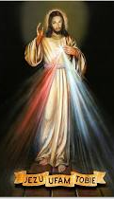
Jezu ufam Tobie
Kto ufa miłosierdziu mojemu, nie zginie, bo wszystkie sprawy jego moimi są, a nieprzyjaciele rozbiją się u stóp moich.
Bóg jest miłosierny. To znaczy, że Bóg jest miłością, którą ogarnia wszystkich i wszystko, co stworzył. Jego miłość przejawia się zwłaszcza wobec słabych, nieszczęśliwych, ubogich, przede wszystkim zaś wobec grzeszników.

